Slide 1
Trabalho de APS Diagrama de Sequencia
Integrantes :
João Victor Altino Reis - N°22
Paulo H. Moreira Martins – N°33
Matheus Borges – N°31
David Almeida – N°5

Slide 2
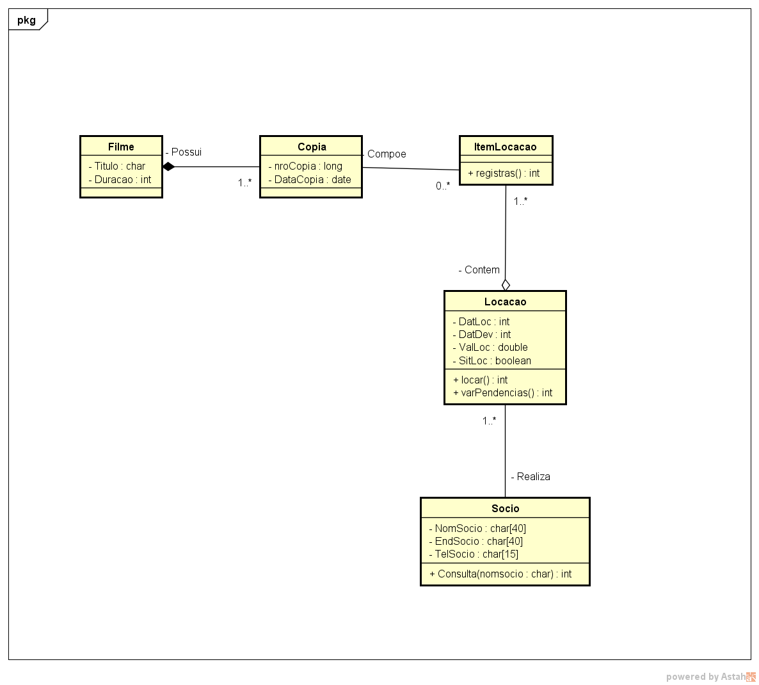
Diagrama de classe 1

Slide 3
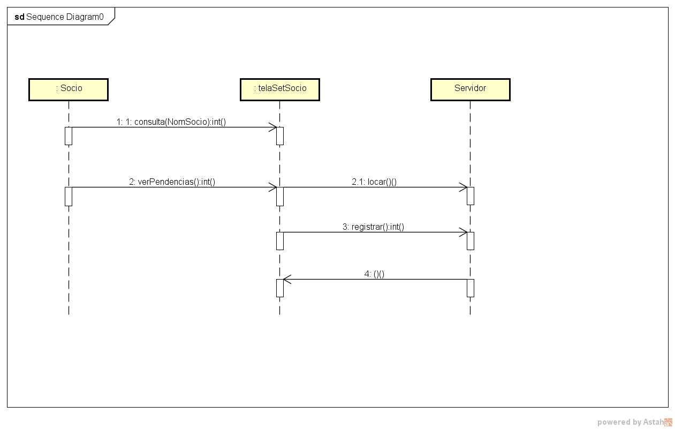
Diagrama de Sequencia 1

Slide 4
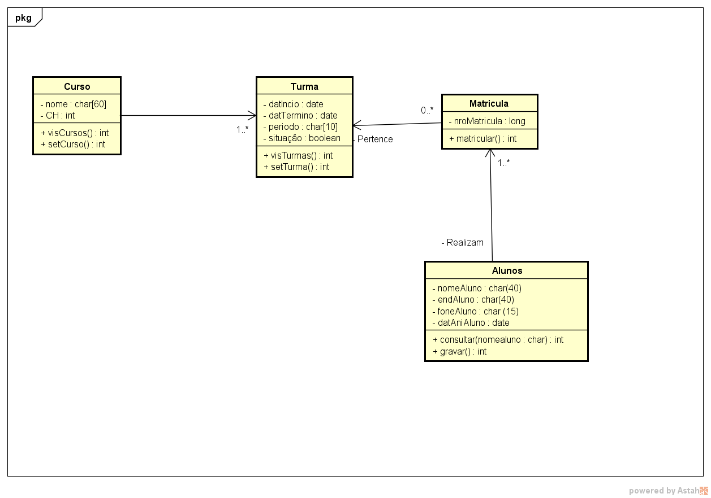
Diagrama de classe 2

Slide 5
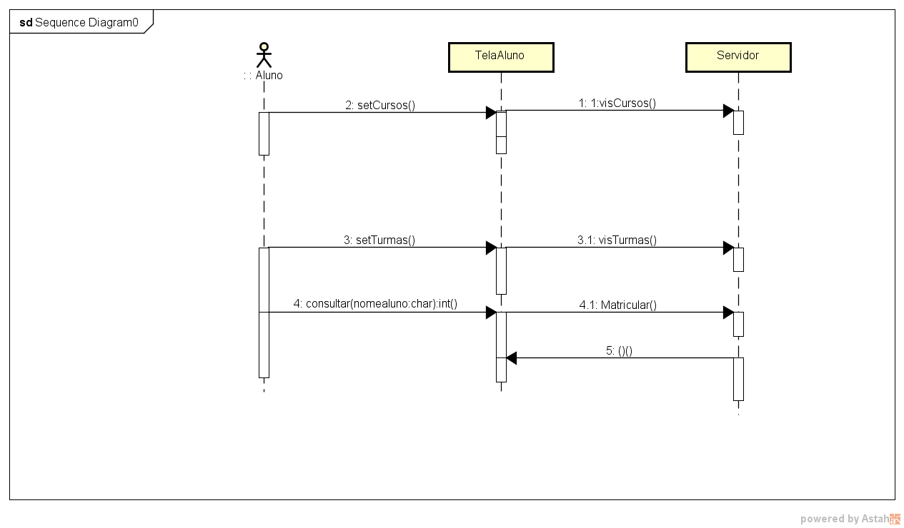
Diagrama de sequencia 2

